Slide 1

grtfgrtgr7thty
此处编辑，编辑成功，再次编辑

Slide 2
grtfgrtgrthty

Slide 3
grtfgrtgrthty

Slide 4
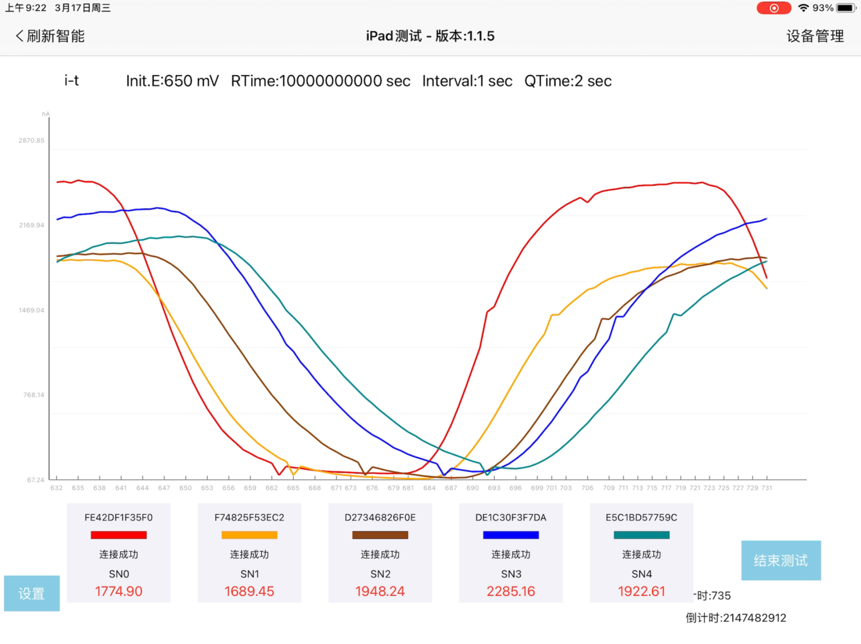
grtfgrtgrthty

